Slide 1
構造を確認しましょう。

Slide 2
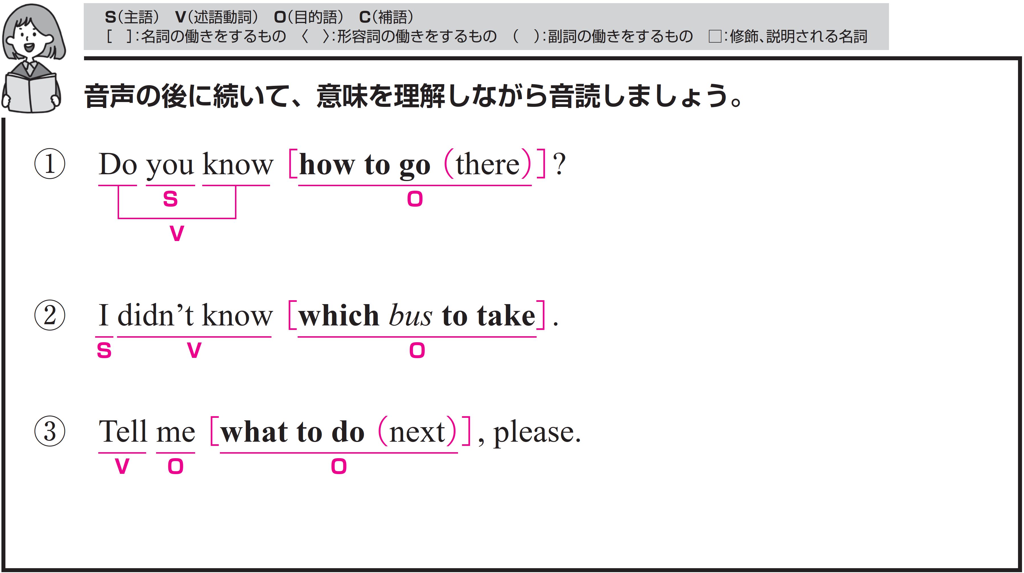
あなたはそこへの行き方を知っていますか。
〇 you がS（主語）、（Do ～） know がV（動詞）、
how to go there がO（目的語）です。
〇 how to go there は「どのようにそこへ行くか」という
意味で、名詞として扱っています。
〇 there は副詞です。
「そこに」という意味をもち、動詞 go を修飾しています。

Slide 3
Target Sentence
FLASH
CARD
PRACTICE！

Slide 4

あなたは 知っていますか /
そこへの 行き方を /
Do you know /
how to go there? /

Slide 5
[D-] you [k---] /
[h--] [t-] [g-] there? /

Slide 6
あなたは 知っていますか /
そこへの 行き方を /

Slide 7
あなたは 知っていますか /
ヴァイオリンの ひき方を /
Do you know /
how to play the violin? /

Slide 8
[D-] [y--] [k---] /
[h--] [t-] [p---] the violin? /

Slide 9
あなたは 知っていますか /
ヴァイオリンの ひき方を /

Slide 10
彼は 知っていますか /
カレーの 作り方を /
Does he know /
how to cook curry? /

Slide 11
[D---] [h-] [k---] /
[h--] [t-] [c---] curry? /

Slide 12
彼は 知っていますか /
カレーの 作り方を /

Slide 13
私はどちらのバスに乗ればよいかわかりませんでした。
〇 I がS（主語）、didn’t know がV（動詞）、
which bus to take がO（目的語）です。
〇 which bus to take は「どのバスに乗るべきか」という
意味で、名詞として扱っています。

Slide 14
Target Sentence
FLASH
CARD
PRACTICE！

Slide 15
私は 分かりませんでした /
どちらのバスに乗るべきか /
I didn’t know /
which bus to take. /

Slide 16
I [d-----] [k---] /
[w----] bus [t-] [t---]. /

Slide 17
私は 分かりませんでした /
どちらのバスに乗るべきか /

Slide 18
私は 分かりませんでした /
どちらの本を買うべきか /
I didn’t know /
which book to buy. /

Slide 19
I [d-----] [k---] /
[w----] book [t-] [b--]. /

Slide 20
私は 分かりませんでした /
どちらの本を買うべきか /

Slide 21
私は 決めることができません /
どちらを選ぶべきか /
I can’t decide /
which one to choose. /

Slide 22
I [c----] [d-----] /
[w----] one [t-] [c-----]. /

Slide 23
私は 決めることができません /
どちらを選ぶべきか /

Slide 24
次に何をすればよいかを私に教えてください。
〇 命令文です。命令文では通常、主語 you が省略されます。
○ tell がV（動詞）です。2種類のO（目的語）が続いています。
○ me は 「伝えた相手：誰（間接O）」を示しています。
○ what to do next は「伝えたこと：何（直接O）」を示しています。
next は副詞です。
「次に」という意味をもち、動詞 do を修飾しています。
〇 Please は「お願いします」という意味をもち、
丁寧な依頼の表現になります。

Slide 25
Target Sentence
FLASH
CARD
PRACTICE！

Slide 26
教えてください 私に /
次に何をするべきか /
Tell me / what to do
next, / please. /

Slide 27
[T---] me / [w---] [t-] [d-] next, / please. /

Slide 28
教えてください 私に /
次に何をするべきか /

Slide 29
教えてください 私に /
何を言ったらよいか /
Tell me / what to say, / please. /

Slide 30
[T---] [m-] / [w---] [t-] [s--], / [p-----]. /

Slide 31
教えてください 私に /
何を言ったらよいか /

Slide 32
教えてください 私に /
彼女のために
何を買ったらよいか /
Tell me / what to buy
for her, / please. /

Slide 33
[T---] [m-] / [w---] [t-] [b--]
[f--] her, / [p-----]. /

Slide 34
教えてください 私に /
彼女のために
何を買ったらよいか /

